Slide 1
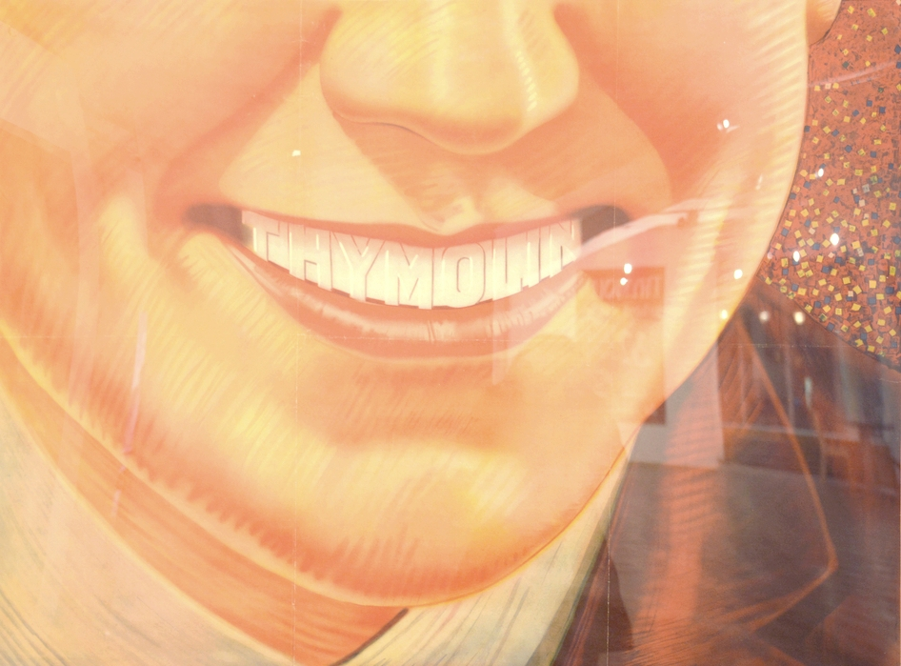
Umění potřebuje reklamu: závěr

Slide 2
Jak se formovalo umění v rámci „sebekritiky“ v blízkosti reklamy?
Jak umělci (diskurs) s reklamou zacházeli?
Témata k seminární práci
Univerzální osnova interpretace

Slide 3
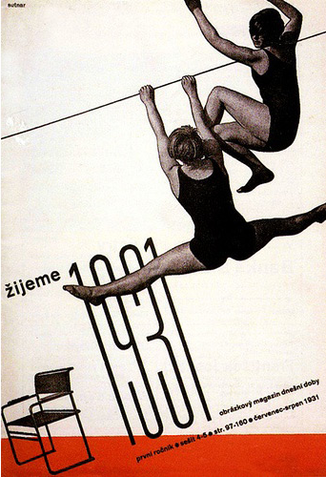
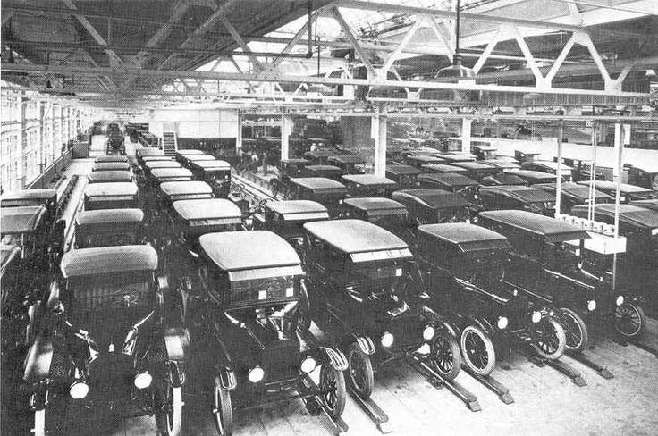
A: reklama jako součást nového světa
Pokrok, civilizace, humanismus, těšitelé (Umberto Eco), iluze a utopie, hledání čisté informace
Konstrukce, technicismus, propojení umění a vědy, nová média
Umění stejně jako reklama jsou „součástky“ posouvající společnost „vpřed“, akcentace „nového“

Slide 4
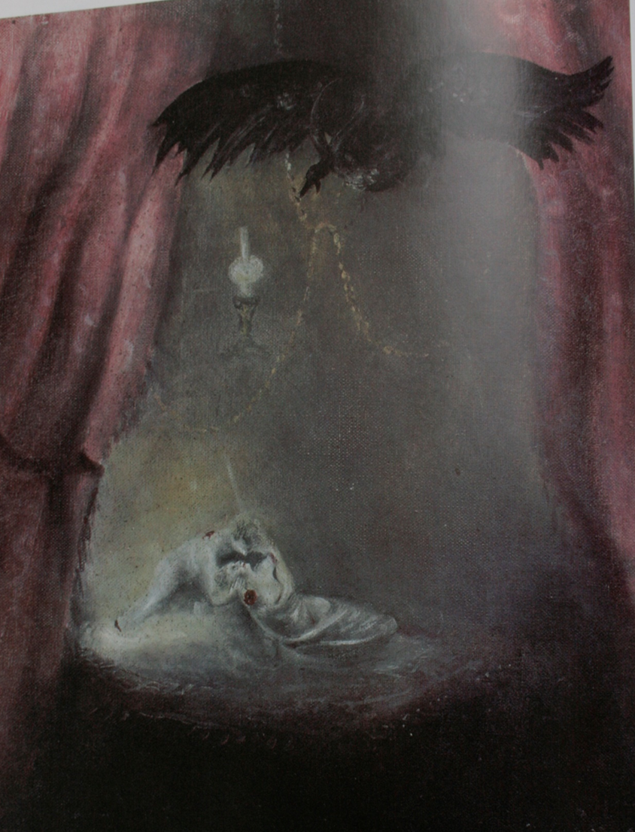
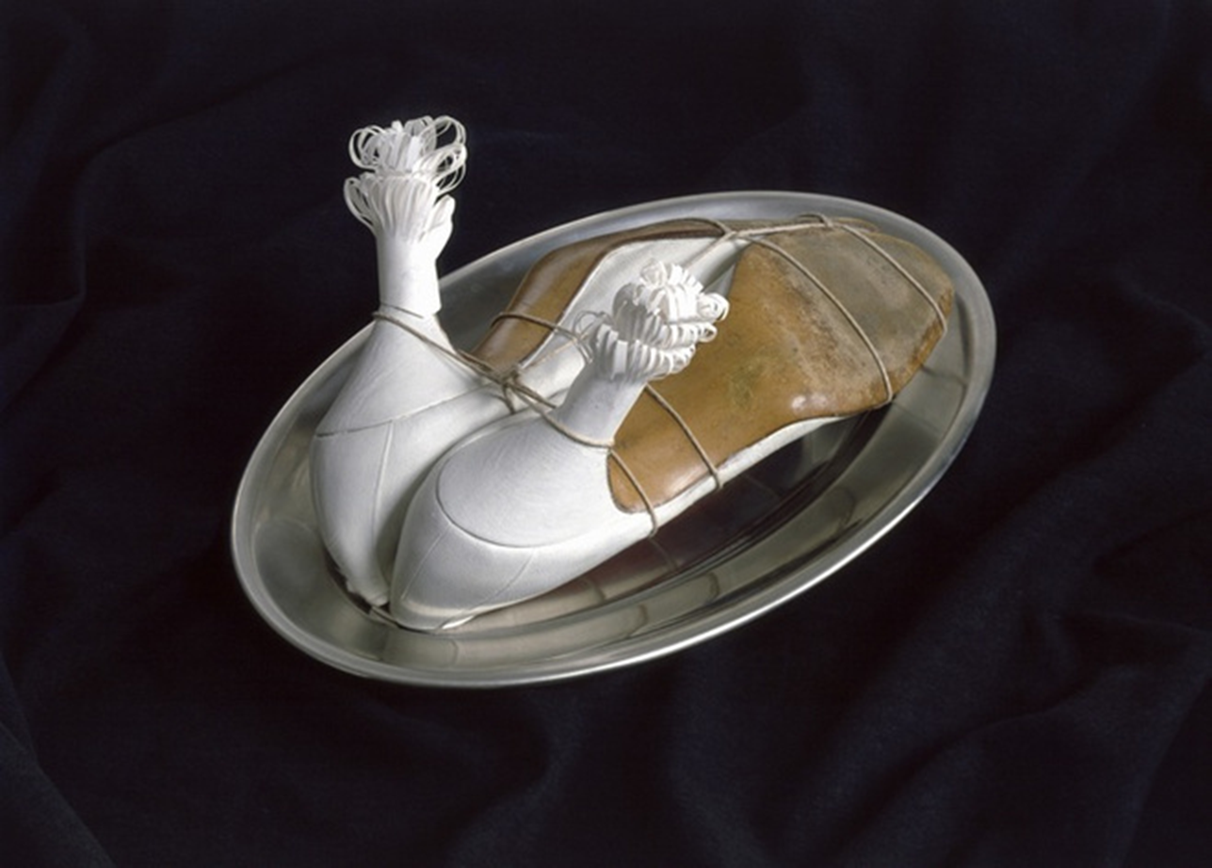
B: Reklama jako součást zdání a nástroj komodifikace
„maskování“, skepse a deziluze, odstup, obezřetnost a nedůvěra k pojmům/obrazům, kritika komodifikace (co má jméno lze prodávat)
Neorganičnost díla, Zerfall (rozpad) a Zersetzung (rozklad), fragmentárnost, parafráze, parodie, citace, koláž, montáž

Slide 5
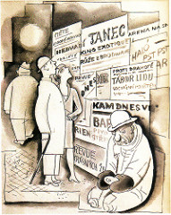
1. Pouliční reklama jako metonymie a symbol

Slide 6
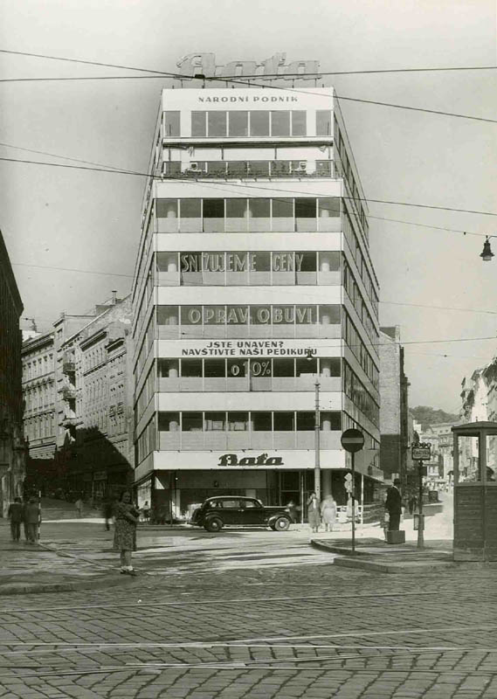
2. Obchodní dům Baťa v Brně a „chrámy“ kapitalismu. Úloha, styl a corporate identity.
Jindřich Kumpošt: Soutěžní návrh na obchodní a administrativní budovu firmy Baťa, 1925-26
Vladimír Karfík: realizace 1931

Slide 7
3. Fragmenty „mrtvých komodit“. Citace (koláž, montáž) jako prostředek odkrývání lži.
Toyen: Ani labuť ani lůna (koláž), 1936, reprodukováno in: Vítězslav Nezval (red.): Ani labuť ani lúna. Sborník k stému výročí smrti K. H. Máchy.1936.

Slide 8
Osnova práce při interpretaci (4 – 8 normostran)
1. Základní fakta: autor, název, datum, technika, rozměry, současné uložení, původní umístění (záměr, zadání).
2. Jednoduchý (ale podrobný) popis („slepý k metafoře“): od hlavního motivu (v centru?) postupujeme k vedlejším / dalším plánům a detailům.
3. Ikonografie (sdílené, konvencí vázané symboly, atributy, řadící komunikační prostředky ke konkrétnímu konceptu, např. k psychoanalytické metaforice)
4. Kontexty
3.1. autorský (případné autorské texty k dílu, autorská ikonografie)
3.2. umělecký (příbuzné téma, motiv, zpracování, aluze, parodie, apod.)
3.3. instituční (podrobněji záměr / úloha, okolnosti zadání, etc.)
5. Recepce (dobová kritika, dosavadní interpretace v odborné literatuře)
6. Shrnutí předchozích bodů a interpretace sledující zadané téma (různé významy pouliční reklamy, styl a oslava obchodu/firmy, kontrast komodity a poezie, ….).

Slide 9
U klíčových nebo mnohoznačných pojmů (lež, umělecká úloha, primitivismus, naivní umění, kýč, etc.) využívat poznámkový aparát k uvedení zdroje definice, koncepce, na jakého autora se odvoláváte, v jakém smyslu pojem užíváte.
Při věcném popisu (bod 2) vytvořit pracovní (detailnější) verzi a v závěrečném textu nechat pouze ty části popisu, které jsou pro následující interpretaci relevantní.
Předpokládat čtenáře z odborné veřejnosti (vynechat jemu známá fakta např., kdo byla Toyen, co je surrealismus). V rámci pracovního procesu si ovšem všechna tato fakta ověřit, dostudovat.
Nepřevypravovat již napsané texty, využít krátké parafráze a stručná shrnutí s odkazem na zdroj.

Slide 10
Hodnocení
Práce s odbornou literaturou, nastudování problematiky
Vidění (pozornost k významotvorným detailům)
Uvedení díla a námětu do kontextů
Porozumění

